Slide 1
Modulo de Compras

Slide 2
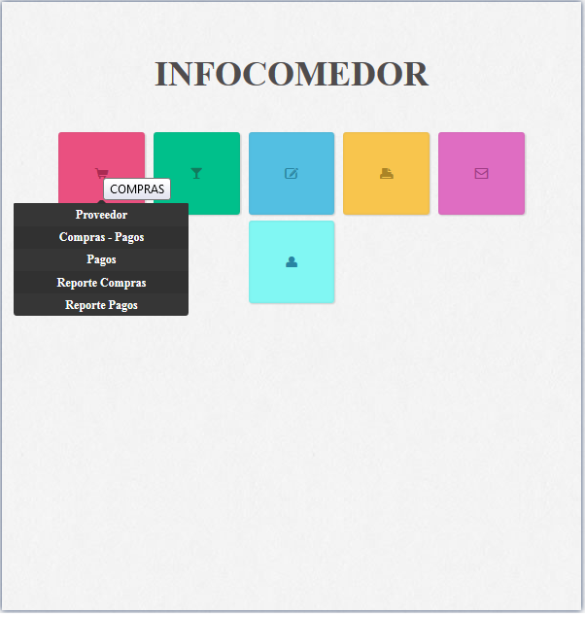

Slide 3
Requerimientos del Modulo
1. Se registraran los datos relacionados al producto.
Aspectos adicionales a ser considerados
Tipo de producto- Unidad de medida.
2. Se registran los datos de los proveedores.
3. Se registran los pagos
Aspectos adicionales a ser considerados
Contado - Credito
4. Se registran egresos de dinero por compras
Aspectos adicionales a ser considerados
Compras fuera del local
Compras dentro del local
5. Registrar factura

Slide 4
